Slide 1
Αντικειμενοστραφής Προγραμματισμός Ι
Τεχνολογικό Εκπαιδευτικό
Ίδρυμα Θεσσαλίας
Ενότητα 11: Applets.
Διδάσκων: Νικόλαος Θ Λιόλιος, Καθηγητής.
Τμήμα Μηχανικών Πληροφορικής, Τεχνολογικής Εκπαίδευσης.

Slide 2
Άδειες χρήσης
Το παρόν εκπαιδευτικό υλικό υπόκειται στην παρακάτω άδεια χρήσης Creative Commons (C C): Αναφορά δημιουργού (B Y), Μη εμπορική χρήση (N C), Μη τροποποίηση (N D), 3.0, Μη εισαγόμενο.
Για εκπαιδευτικό υλικό, όπως εικόνες, που υπόκειται σε άλλου τύπου άδειας χρήσης, η άδεια χρήσης αναφέρεται ρητώς.

Slide 3
Χρηματοδότηση
Το παρόν εκπαιδευτικό υλικό έχει αναπτυχθεί στα πλαίσια του εκπαιδευτικού έργου του διδάσκοντα.
Το έργο υλοποιείται στο πλαίσιο του Επιχειρησιακού Προγράμματος «Εκπαίδευση και Δια Βίου Μάθηση» και συγχρηματοδοτείται από την Ευρωπαϊκή Ένωση (Ευρωπαϊκό Κοινωνικό Ταμείο) και από εθνικούς πόρους.

Slide 4
Σκοποί ενότητας
Ο αναγνώστης να μπορεί να:
1) Αντιληφθεί την έννοια του applet.
2) Δημιουργεί applets.
3) Δημιουργεί γραφικά με χρήση applets.

Slide 5
Περιεχόμενα ενότητας
1) Java Applets
2) Μέθοδοι της τάξης Applet
3) Πέρασμα παραμέτρων
4) Γραφικά με Java Applets
5) Διεπαφές

Slide 6
Τι είναι τα Java Applets;
Τα Java Applets είναι προγράμματα Java, τα οποία είναι σχεδιασμένα για να εκτελούνται από ένα πρόγραμμα πλοήγησης (browser).
Για λόγους διευκόλυνσης των προγραμματιστών, η Sun παρέχει με κάθε JDK (Java Development Kit), και ένα πρόγραμμα εκτέλεσης των Applets, το οποίο λέγεται appletviewer.
Για να εκτελέσουμε ένα applet μέσα από ένα browser ή από τον appletviewer, θα πρέπει να συμπεριλάβουμε την τάξη του applet σε μια HTML σελίδα, χρησιμοποιώντας την ετικέτα <Applet> η οποία έχει την εξής (ελάχιστη) μορφή:
<applet code = όνομα-αρχείου.class
width = πλάτος height = ύψος>
</applet>
ή να δώσουμε appletviewer <όνομα HTML αρχείου> για να δούμε το Applet να εκτελείται.

Slide 7
Java Applets
Ένα πρόγραμμα Java, το οποίο θα χρησιμοποιηθεί σαν Applet, θα πρέπει να επεκτείνει (extend) την τάξη java.applet.Applet. Έτσι συνήθως, κάνουμε import το πακέτο java.applet, όπως και το πακέτο java.awt σε κάθε Applet.
Ένα Applet έχει λοιπόν συνήθως, την ακόλουθη γενική μορφή:
import java.awt.*;
import java.applet.*;
public class όνομα-τάξης-Applet extends Applet {
}

Slide 8
Παράμετροι μιας ετικέτας Applet
Η ετικέτα applet, έχει τις υποχρεωτικές φράσεις code, width, και
height.
Το code προσδιορίζει το αρχείο που θα εκτελεστεί, όταν θα φορτωθεί η ιστοσελίδα που περιέχει την ετικέτα σε ένα browser.
Το width προσδιορίζει το πλάτος, που θα καταλάβει το applet σε εικονοστοιχεία (pixels) στην περιοχή του browser.
Το height είναι το ύψος που θα καταλάβει το applet σε pixels, στην περιοχή του browser.
Το </applet> τερματίζει την ετικέτα Applet.
Το Applet θα καταλάβει το χώρο αυτό, στο σημείο που βρίσκεται στην ιστοσελίδα.
Ένα Applet εκτελείται, όταν φορτώνεται η ιστοσελίδα που το περιέχει σε κάποιο browser.

Slide 9
Παράδειγμα Java Applet
Το java πρόγραμμα είναι το ακόλουθο:
import java.applet.Applet;
import java.awt.Graphics;
public class HelloWorldApplet extends Applet {
public void paint(Graphics g) {
g.drawString("Hello world!", 50, 25);
}
}
Το HTML αρχείο είναι το ακόλουθο:
<applet code ="HelloWorldApplet.class" width = 320 height = 240> </applet>
Για να εκτελέσουμε το applet, θα πρέπει να φορτώσουμε την HTML σελίδα, σε ένα browser (π.χ. τον Internet Explorer).

Slide 10
Μέθοδοι της τάξης Applet. Η μέθοδος init()
Στα applets συνήθως, δεν έχει νόημα η χρήση κάποιου κατασκευαστή (constructor), δηλαδή κάποιας μεθόδου που θα κατασκευάσει το Applet.
Αυτό, γιατί τα αντικείμενα της τάξης αυτής, δεν τα κατασκευάζουμε εμείς με την εντολή new, αλλά τα κατασκευάζει το σύστημα εκτέλεσης (java runtime system), σαν αποτέλεσμα της φόρτωσης της σελίδας, η οποία περιέχει την ετικέτα Applet, σε ένα πρόγραμμα πλοήγησης (browser), με δυνατότητες Java (java - enabled browser).
Παρόλα αυτά είναι πολύ πιθανόν, να θέλουμε να κάνουμε κάποιες αρχικοποιήσεις, όταν φορτωθεί το Applet για πρώτη φορά. Αυτό επιτυγχάνεται με την μέθοδο init(), η οποία πρέπει να έχει την ακόλουθη γενική μορφή:
public void init() {
// εντολές αρχικοποίησης του Applet
}

Slide 11
Η μέθοδος start()
Η μέθοδος start() είναι κάτι ανάλογο με την main(). Μας δίνει δηλαδή, τη δυνατότητα να ξεκινήσουμε κάποιες επεξεργασίες, αφού φορτωθεί το Applet.
Το περιβάλλον εκτέλεσης ενός Applet, είναι οδηγούμενο από συμβάντα, τα οποία προκαλεί ο χρήστης (event-driven).
Έτσι μπορεί η μέθοδος start να μην απαιτείται και καθόλου, αν δεν θέλουμε να ξεκινήσει καμία επεξεργασία, και θέλουμε να γίνουν όλα μόλις ο χρήστης προκαλέσει τα κατάλληλα συμβάντα, (για παράδειγμα πατήσει ένα κουμπί - button).
Η μέθοδος start() πρέπει να έχει την ακόλουθη μορφή:
public void start() {
// ενέργειες που γίνονται μόλις ξεκινά το Applet
}

Slide 12
Η μέθοδος stop()
Η μέθοδος stop() καλείται από το σύστημα εκτέλεσης, κάθε φορά που ο χρήστης φεύγει από τη σελίδα που περιέχει το Applet, είτε για να πάει σε κάποια άλλη σελίδα, είτε για να πάει σε κάποιο άλλο πρόγραμμα.
Η μορφή της μεθόδου stop() είναι η ακόλουθη:
public void stop()
{
// ενέργειες που γίνονται μόλις σταματά το Applet
}

Slide 13
Η μέθοδος destroy()
Η μέθοδος destroy(), καλείται κάθε φορά που τερματίζεται η εκτέλεση του Applet, συνήθως σαν αποτέλεσμα του κλεισίματος του προγράμματος πλοήγησης, στο οποίο έχει φορτωθεί η σελίδα με το Applet, και χρησιμοποιείται για ενδεχόμενες τελικές ενέργειες, που μπορεί να θέλουμε να συμβούν, λίγο πριν σταματήσει το Applet να εκτελείται.
Η μορφή της μεθόδου destroy() είναι η ακόλουθη:
public void destroy() {
// ενέργειες που γίνονται πριν τερματιστεί
// η εκτέλεση του Applet
}

Slide 14
Παράδειγμα. Το αρχείο MyApplet.java
import java.applet.*;
import java.awt.*;
public class MyApplet extends Applet
{
public void init(){
resize(320, 240);
}
public void destroy(){}
public void paint(Graphics g){
g.drawString(“Ένα πρώτο παράδειγμα χρήσης Applet", 10, 20);
}
public void start(){
}
public void stop(){
}
}

Slide 15
Παράδειγμα. Το αρχείο html που καλεί το applet
<html>
<head>
<title> MyApplet </title>
</head>
<body>
<hr>
<applet
code = MyApplet.class
id = MyApplet
width = 320
height = 240 >
</applet>
<hr>
<a href = “MyApplet.java"> The source. </a>
</body>
</html>

Slide 16
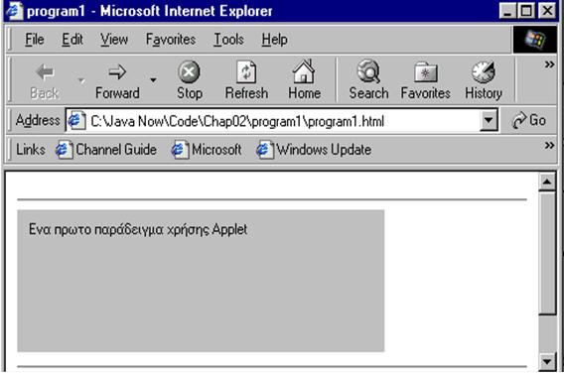
Ολοκληρωμένο παράδειγμα applet
Εικόνα που εμφανίζει το applet στο πρόγραμμα περιήγησης.

Slide 17
Πέρασμα παραμέτρων
Πέρασμα παραμέτρων σε ένα Applet με την ετικέτα param.
<applet ....>
<param name = όνομα-παραμέτρου-1
value = τιμή-παραμέτρου-1>
...
<param name = όνομα-παραμέτρου-ν
value = τιμή-παραμέτρου-ν>
</applet>

Slide 18
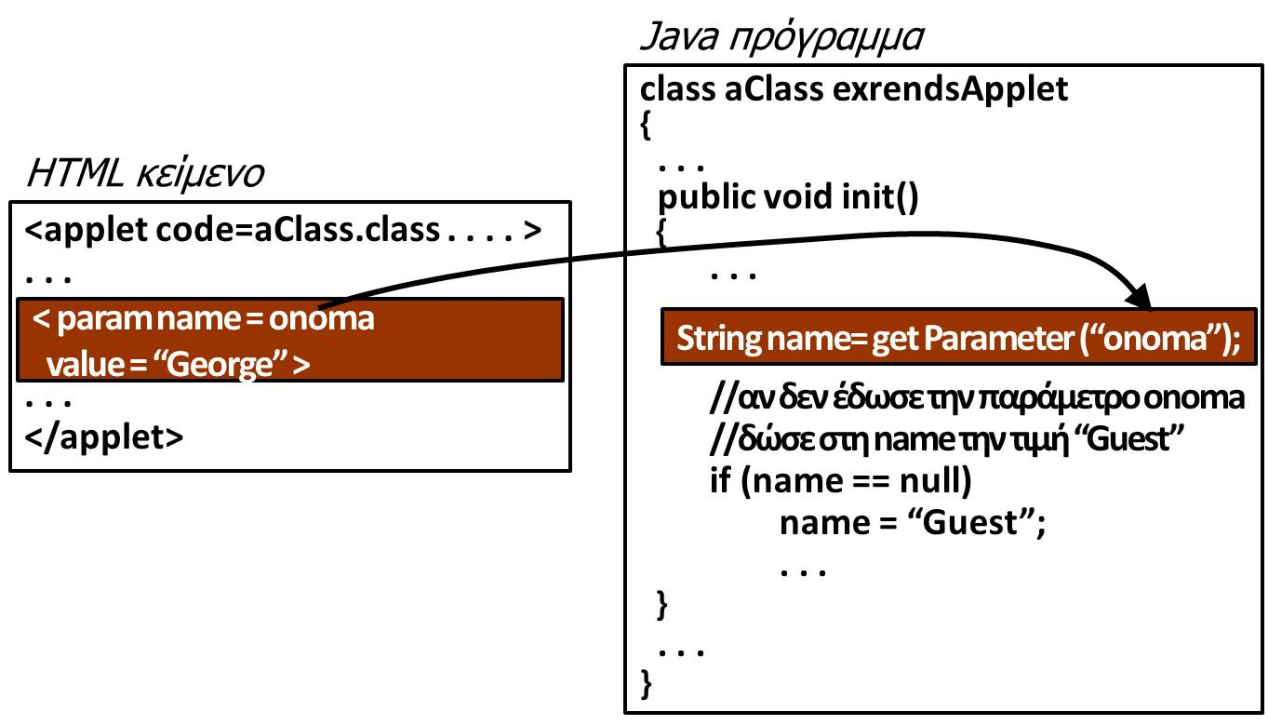
Χρήση παραμέτρων
Χρήση παραμέτρων σε ένα Applet με την ετικέτα param.

Slide 19
Γραφικά με Java Applets
Το πακέτο Abstract Window Toolkit AWT, και το πακέτο swing που είναι νεώτερο του AWT και πιο πλούσιο. Με την εντολή import java.awt.*; ή import javax.swing.*; κάνω import όλων των κλάσεων του πακέτου, για να είναι διαθέσιμες στο applet που έχω δημιουργήσει.

Slide 20
Χρώμα
Στο πακέτο awt υπάρχει η τάξη Color, με την οποία ρυθμίζουμε τα χρώματα στην οθόνη. (RGB - Red, Green, Blue, 0 - 255). Υπάρχουν και τα έτοιμα χρώματα π.χ. blue, red, white, και τα λοιπά.
Μέθοδοι για ορισμό χρώματος στο:
Προσκήνιο : setForeground(Color.gray).
Παρασκήνιο : setBackground(Color.cyan).
Χρήση : g.setColor(Color.yellow).

Slide 21
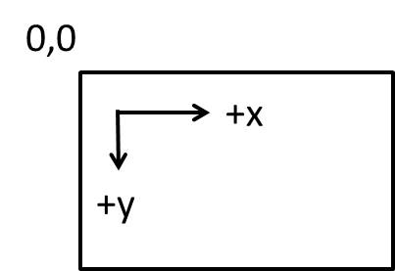
Σύστημα συντεταγμένων
Η σχεδίαση ενός αντικειμένου στην οθόνη, γίνεται μέσω μεθόδων της κλάσης Graphics. Όλες οι μέθοδοι σχεδίασης, παίρνουν ορίσματα που αφορούν σημεία, γωνίες, ή αρχικά σημεία των αντικειμένων, στο σύστημα συντεταγμένων μιας applet. Το σύστημα συντεταγμένων έχει την αρχή του (0, 0), στην αριστερή άνω γωνία. Οι θετικές τιμές του x βρίσκονται στα δεξιά, και οι θετικές y τιμές είναι προς τα κάτω.

Slide 22
Γεωμετρικά σχήματα
Μέθοδοι για να σχεδιάζουμε γεωμετρικά σχήματα:
1. g.drawLine(x1, y1, x2, y2), ―> ζωγραφίζει ένα ευθύγραμμο
τμήμα, από το σημείο x1, y1 ως το σημείο x2, y2.
2. g.drawRect(x1, y1, πλάτος, ύψος), ―> ζωγραφίζει ένα
παραλληλόγραμμο.
3. g.drawOval(x1, y1, πλάτος, ύψος), ―> ζωγραφίζει μία έλλειψη.
4. g.drawArc(x1, y1, πλάτος, ύψος, αρχική γωνία, άνοιγμα
γωνίας), ―> ζωγραφίζει ένα τόξο.
5. g.drawPolygon(int xpoints[], int ypoints[], int numPoints), ―>
ζωγραφίζει ένα πολύγωνο.
Κάθε φορά χρησιμοποιείται το χρώμα που έχουμε επιλέξει, για το περίγραμμα του γεωμετρικού σχήματος.

Slide 23
Γεωμετρικά σχήματα με γέμισμα
Μέθοδοι για να σχεδιάζουμε και να γεμίσουμε με χρώμα γεωμετρικά σχήματα:
1. g.fillRect(x1, y1, πλάτος, ύψος), για το παραλληλόγραμμο.
2. g.fillOval(x1, y1, πλάτος, ύψος), για την έλλειψη.
3. g.fillPolygon(int xpoints[], int ypoints[], int numPoints), για το
πολύγωνο.
Κάθε φορά χρησιμοποιείται το χρώμα που έχουμε επιλέξει για γέμισμα του γεωμετρικού σχήματος.

Slide 24
Παράδειγμα: Το γενεαλογικό δένδρο της τάξης JAPPLET

Slide 25
Διεπαφές (Interfaces)
Μία διεπαφή (interface), είναι ένα σύνολο δηλώσεων μεθόδων.
Αυτές οι μέθοδοι δεν υλοποιούνται στην διεπαφή, απλά δηλώνονται.
Στη συνέχεια, η διεπαφή μπορεί να υλοποιηθεί από κάποιες τάξεις.
Μία τάξη που υλοποιεί μία διεπαφή, θα πρέπει να υλοποιήσει όλες, ή κάποιες από τις μεθόδους που δηλώνονται στη διεπαφή.
Το μόνο που κληρονομεί μία τάξη από την διεπαφή που υλοποιεί, είναι ο τύπος της.
Έτσι, αποφεύγονται πολλά από τα προβλήματα, που παρουσιάζονται με την κληρονομικότητα υλοποίησης, (implementation inheritance), και κυρίως το σημασιολογικό πρόβλημα της εύθραυστης τάξης βάσης, (semantic fragile base class problem).

Slide 26
Η δημιουργία μιας διεπαφής
Μία διεπαφή έχει την ακόλουθη γενική μορφή:
[public] interface όνομα_διεπαφής [extends λίστα_διεπαφών] { σώμα_διεπαφής }
Όπως φαίνεται και από το πιο πάνω συντακτικό, μία διεπαφή ξεκινά με τη δεσμευμένη λέξη interface, και ακολουθεί το όνομα της διεπαφής.
Μπορείτε να δηλώσετε μία διεπαφή ως public, οπότε όλες οι τάξεις έχουν πρόσβαση στη διεπαφή. Αν δεν το κάνετε τότε εννοείται ότι η πρόσβαση θα είναι σε επίπεδο πακέτου (package), δηλαδή θα έχουν πρόσβαση στο interface μόνο οι τάξεις στο ίδιο πακέτο.
Συνήθως μία διεπαφή δηλώνεται στο δικό της αρχείο, με όνομα το όνομα της διεπαφής και επέκταση java.
Μεταφράζουμε μία διεπαφή με τον ίδιο τρόπο που μεταφράζουμε μία τάξη, και παράγεται για αυτή, ένα αρχείο με επέκταση class, που περιέχει τα bytecodes για αυτή τη διεπαφή.

Slide 27
Η χρησιμότητα μιας διεπαφής
Το ερώτημα που τίθεται είναι το αν θα αρκούσε να είχαμε μία υπερτάξη, με κάποιες αφηρημένες μεθόδους (abstract methods). Και πάλι, η τάξη που θα επέκτεινε την τάξη αυτή, θα κληρονομούσε και τον τύπο της υπερτάξης της, αλλά και την υποχρέωση να υλοποιήσει αυτές τις μεθόδους, δίνοντας έτσι αυτή την εγγύηση στις άλλες τάξεις. Ποιά είναι λοιπόν η διαφορά;
Η διαφορά βρίσκεται στο ότι δεν γίνεται μία τάξη να επεκτείνει πολλές τάξεις, μιας και στη Java, δεν υποστηρίζεται η πολλαπλή κληρονομικότητα (multiple inheritance). Γίνεται όμως, να υλοποιήσει όσες διεπαφές επιθυμεί. Έτσι, όταν μία τάξη υλοποιεί μία ή περισσότερες διεπαφές, δεν δεσμεύει την μία και μοναδική υπερτάξη, την οποία μπορεί να επεκτείνει.
Επίσης, πολλές φορές θέλουμε τελείως ανόμοιες τάξεις, να έχουν την υποχρέωση να υλοποιήσουν μία ή δύο μεθόδους. Αυτό δεν σημαίνει ότι θα πρέπει να ανήκουν και στην ίδια ιεραρχία τάξεων.

Slide 28
Η υλοποίηση μιας διεπαφής. Η φράση implements
Η υλοποίηση μιας διεπαφής γίνεται με τη χρήση της φράσης implements.
Η φράση implements ακολουθεί το όνομα της τάξης στην πρώτη γραμμή δήλωσης μιας τάξης, και στη συνέχεια βάζουμε το όνομα, ή τα ονόματα των διεπαφών που υλοποιεί η τάξη, χωρισμένα με κόμμα.
Θα πρέπει να πούμε ότι η χρήση της φράσης implements, δεν αποκλείει την χρήση της φράσης extends.
Μία τάξη μπορεί και να κληρονομεί από κάποια άλλη τάξη, αλλά και να υλοποιεί κάποια, ή κάποιες διεπαφές.

Slide 29
Τελικές τάξεις (final classes)
Μία τάξη μπορεί να δηλωθεί ως final (τελική), με την προϋπόθεση ότι δεν έχει δηλωθεί ως abstract (αφηρημένη).
Μία τελική τάξη δεν μπορεί να επεκταθεί από άλλες τάξεις, δηλαδή μία τελική τάξη δεν μπορεί να είναι υπερτάξη άλλων τάξεων.
Δηλώνουμε μία τελική τάξη, όπως δείχνει το ακόλουθο τμήμα κώδικα:
Λόγοι για την χρήση τελικών τάξεων.
Η τάξη μας γνωρίζουμε ότι είναι αδύνατο να επεκταθεί από κάτι άλλο, ή δεν θέλουμε, για λόγους τεχνολογίας λογισμικού να επεκταθεί από κάτι άλλο.
Η τάξη μας είναι πολύ κρίσιμη για την λειτουργία ενός υπολογιστικού συστήματος, και θέλουμε να εξασφαλίσουμε ότι, αν ποτέ αντικατασταθεί από κάτι άλλο, αυτοί που θα κάνουν την αντικατάσταση θα είμαστε εμείς που έχουμε στη διάθεσή μας τον πηγαίο (source) κώδικα, και όχι κάποιος άλλος με πιθανά κακόβουλες προθέσεις.
public final AFinalClass { ... }

Slide 30
Τέλος ενδέκατης ενότητας

